Slide 1
Курсова робота на тему «Розв’язання диференціального рівняння теплопровідності методом скінченних різниць»
Виконав студент
групи ПС-16-1
Орлов С. К.
Науковий керівник
Л. Т. Бойко

Slide 2
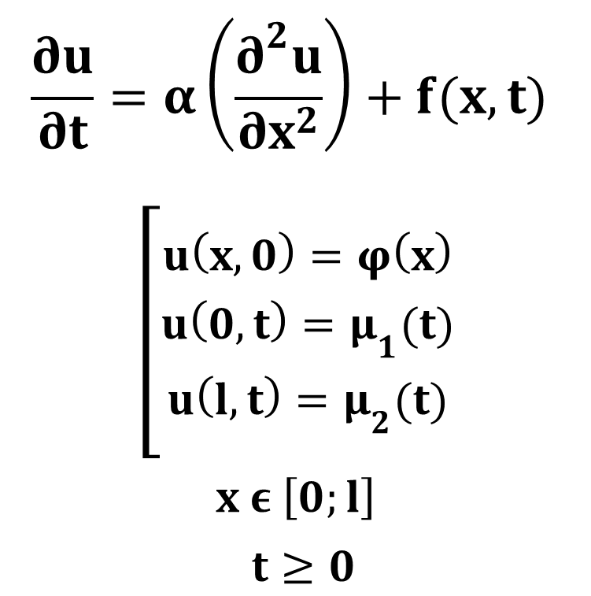
Постановка задачі
$$\frac{∂u}{∂t}=α\left(\frac{∂^{2}u}{∂x^{2}}\right)+f(x,t)$$
$$\left[\begin{aligned}u\left(x,0\right)=φ\left(x\right) \\ u\left(0, t\right)=μ_{1}(t) \\ u\left(l, t\right)=μ_{2}(t)\end{aligned}\right.$$ $$x ε \left[0;l\right]$$ $$t≥0$$
Notes:
Нехай дано неоднорідне диференціальне рівняння теплопровідності з неоднорідними крайовими на початковими умовами. Необхіодно знайти наближений розв’язок даної задачі явним і неявним методами сіток, тобто знайти наближені значення функції u(x,t) у деяких точках, та порівняти результати.

Slide 3
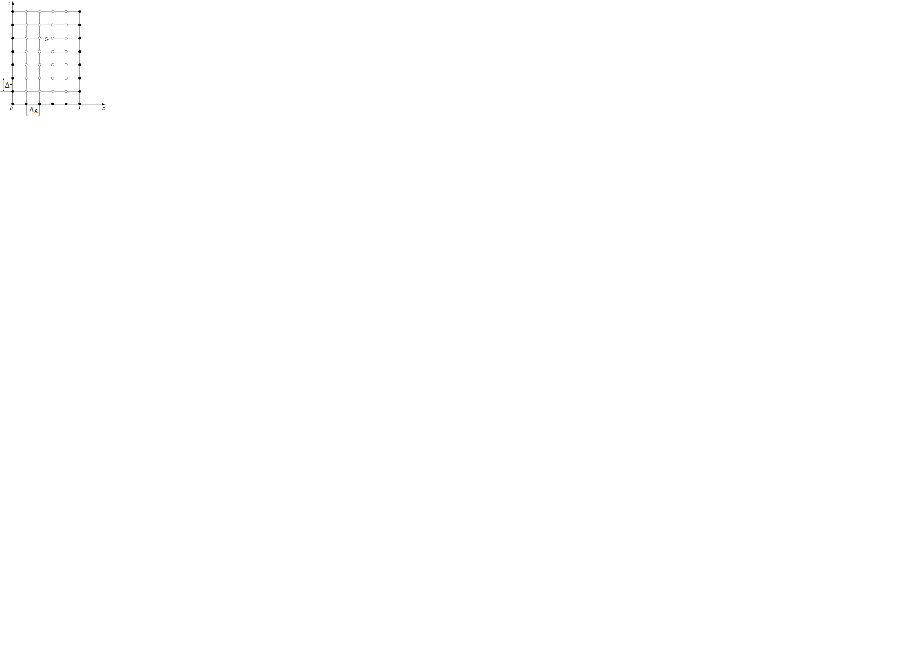
Метод сіток
Notes:
Згідно методу сіток, область визначення функції покривається точками з певним кроком по часу та по координатній прямій. Така множина точко називається сітковою областю. Будемо шукати наближені значення невідомої функції у внутрішніх точках сітки. Похідні у рівнянні апроксимуються різницевими аналогами і залежності від обраної різницевої апроксимації можемо отримати 2 так званих різницевих шаблони.

Slide 4
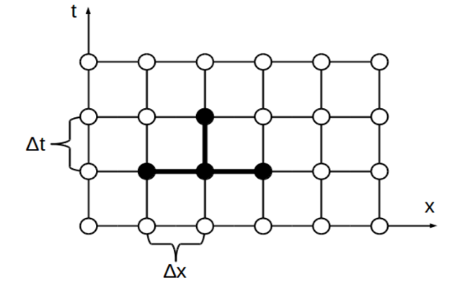

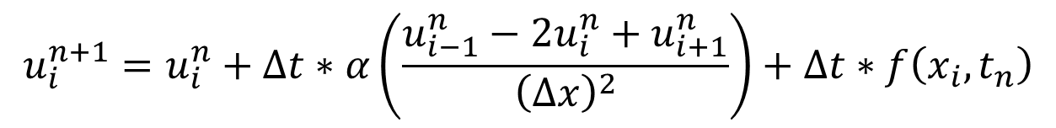
Явний шаблон
$$u_{i}^{n+1}=u_{i}^{n}+∆t∗α\left(\frac{u_{i−1}^{n}−2u_{i}^{n}+u_{i+1}^{n}}{{\left(∆x\right)}^{2}}\right)+∆t∗f\left(x_{i}, t_{n}\right)$$
$$i= \overline{1,N_{x}−1} n=\overline{0,N_{t}−1}$$
Notes:
Явний різницевий шаблон: значення вузла на новому часовому шарі залежить тільки від значень вузлів на попередньому шарі, тобто значення може бути обчислено явно з попереднього шару. Таким чином, ми отримаємо всі невідомі значення у вузлах сітки, знаючи значення на першому часовому шарі та на крайових точка сітки.

Slide 5
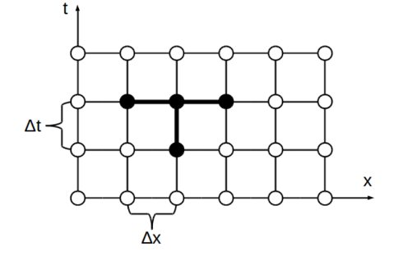

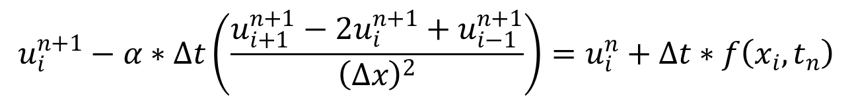
Неявний шаблон
$$u_{i}^{n+1}−α∗∆t\left(\frac{u_{i+1}^{n+1}−2u_{i}^{n+1}+u_{i−1}^{n+1}}{{\left(∆x\right)}^{2}}\right)=u_{i}^{n}+∆t∗f\left(x_{i}, t_{n}\right)$$
$$i= \overline{1,N_{x}−1} n=\overline{0,N_{t}−1}$$
Notes:
Неявний різницевий шаблон: значення вузла на новому шарі залежить і від сусідніх вузлів на новому шарі, і від значення на попередньому шарі. Всі значення на (n+1)му часовому шарі можуть бути знайдені як розв’язок такої тридіагональної СЛАР:

